Slide 1
전기가 없어서 더 빛나다
2013140150이휘경

Slide 2

목차
수동식 기계
손을 동력원으로
1. 풀무
2. 땅콩껍질 제거기
발을 동력원으로
1. 기라 도라
2. 새너지 사이클
3. 소켓볼
중력을 이용
1. 그래비티 라이트
Q&A

Slide 3


수동식 기계
인력을 이용한 기계는 사람이 있는 곳 어디서나 사용 가능한 매우 좋은 적정기술 제품.
인력을 이용한 적정기술 제품은 전기가 들어오지 않는 개도국에서 큰 비용을 들이지 않고 손쉽게 적용될 수 있다.
개도국에서는 여가 시간이 많으므로 유휴 인력을 활용하는 것이 비교적 쉽다.
자전거 등을 사용해서 에너지 전환 효율을 높인 경우에는 더욱 적용하기가 수월하다.
인간 동력을 활용한 적정기술 제품이야말로 우리의 건강도 지키고 지구의 지속가능성도 확보할 수 있는 일석이조의 기술.

Slide 4
손을 동력원으로..

Slide 5
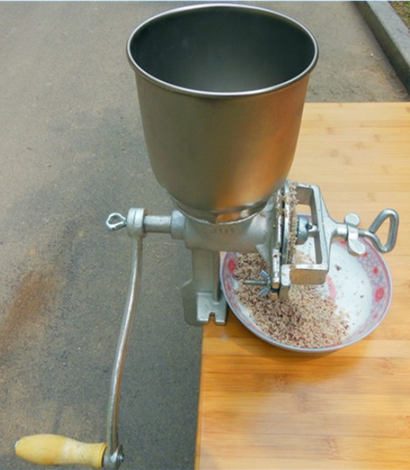
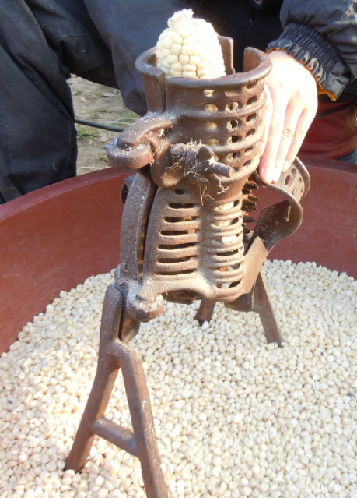
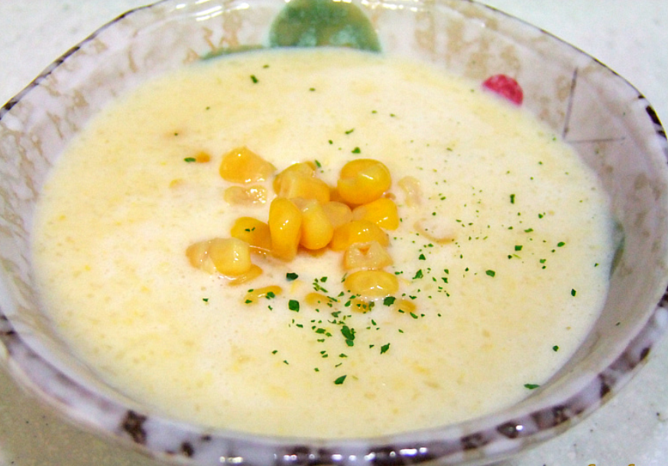

1. 풀무
옥수수 죽 = 주식
BUT!!!!!!
전기가 들어오지 않아!
전기가 없어도 알갱이를 분리하거나 빻을 수 있음.
가격은 1만원 대

Slide 6
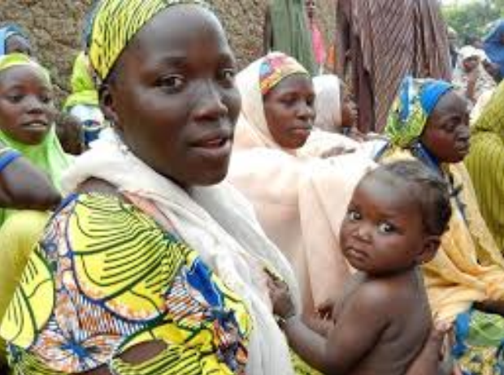
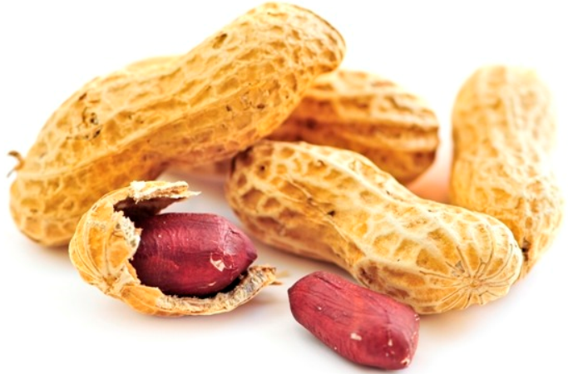
2. 땅콩껍질 제거기
땅콩 껍질을 좀 더 쉽게 뗄 수 있으면 좋겠어요!
<아프리카 말리의 여성>

Slide 7
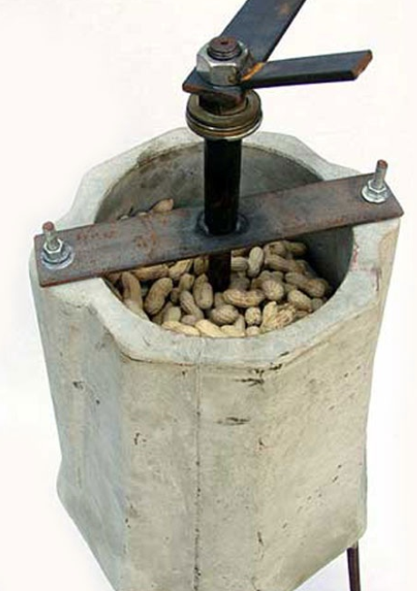
2. 땅콩껍질 제거기
브란디스는 유니버설 너트 셸러라고 불리는 땅콩껍질 제거기를 개발.
가격은 50달러
평화봉사단출신들과 함께 비영리단체인 ‘풀 벨리 프로젝트’를 조직하고 보급에 나섬.
그 결과 브란디스는 이 제품으로 2006년에 파퓰러 메카닉스로부터 혁신 대상을 수상.

Slide 8
발을 동력원으로..

Slide 9
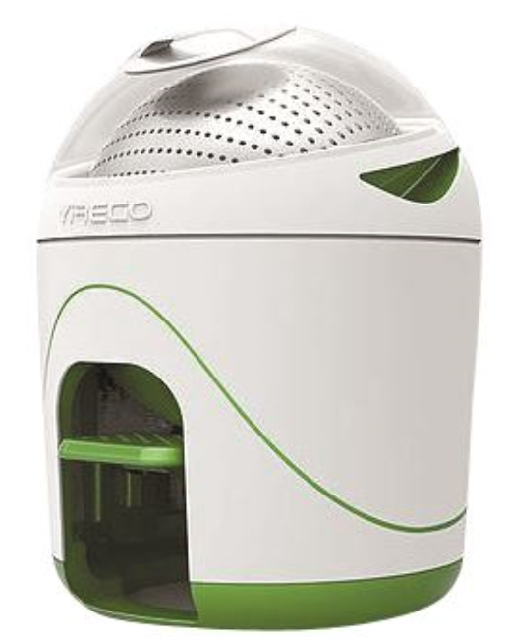
1. 기라 도라
가볍다.
가격은 40달러
페달을 밟아서 작동
편하다
원심력을 이용한 탈수
건조 시간 감소
빈민촌에서 현지 여성들이 빨래를 하는데 많은 시간을 소비하고 있는 모습을 발견
<사용 방법>
① 본체에 물을 붓는다.
② 세제를 넣고 뚜껑 위에 앉아서 페달을 밟는다.
③ 세탁 후 배수 플러그를 통해 물을 배출.

Slide 10
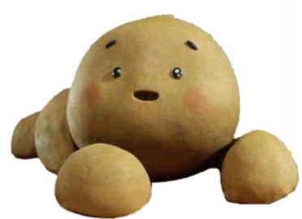
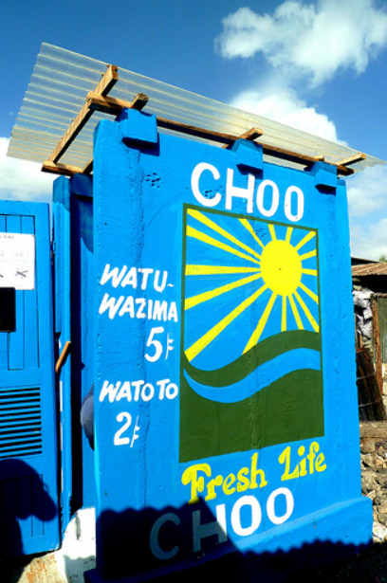
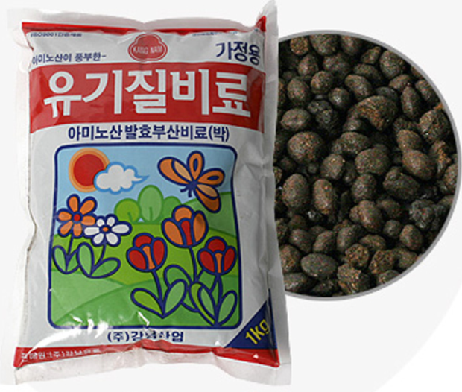
2. 새너지 사이클
수익 창출
<Fresh Life Toilet>

Slide 11
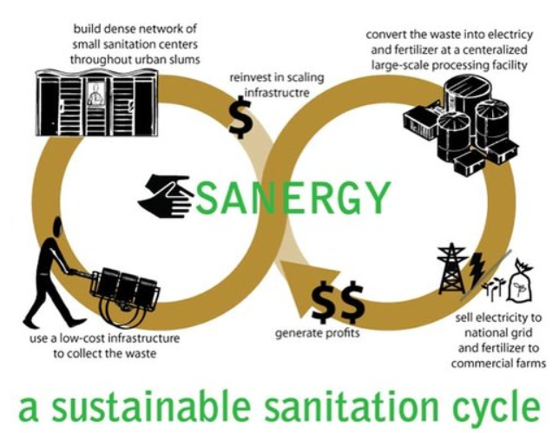
2. 새너지 사이클

Slide 12
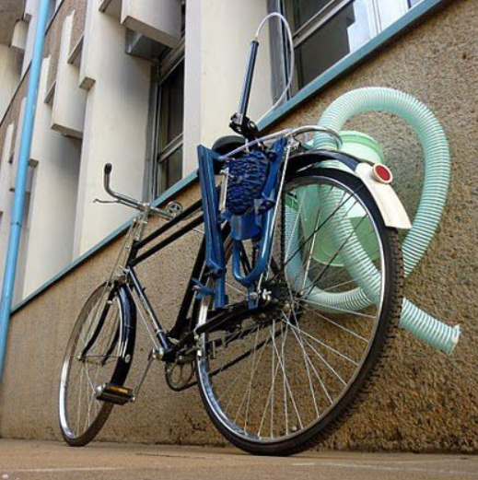
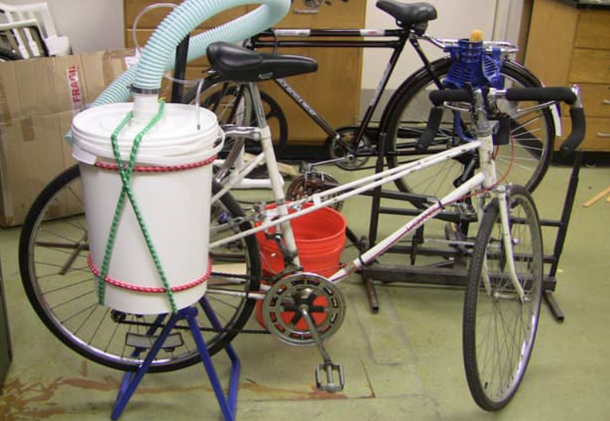
2. 새너지 사이클
화장실에 모아진 분뇨를 끌어올리는데 사용.
호스를 넣고, 10~15분 동안 자전거를 타면 25리터 통에 분뇨를 가득 채울 수 있다.

Slide 13


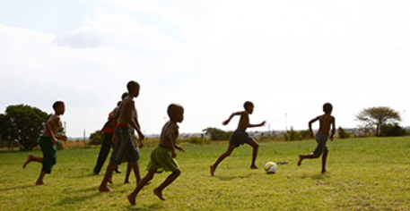
3. 소켓볼
&

Slide 14
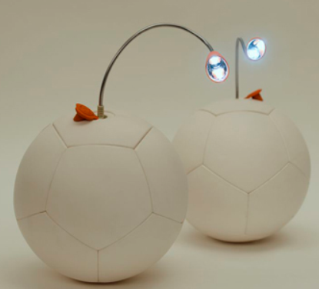
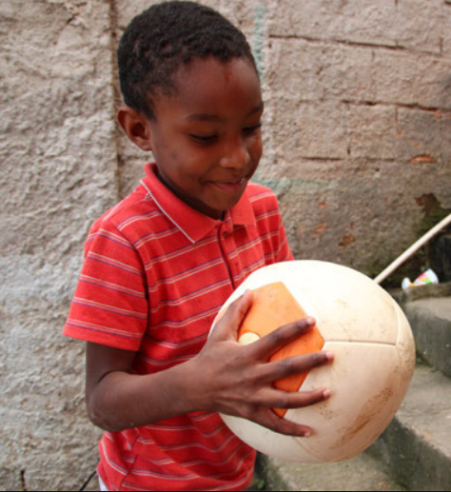
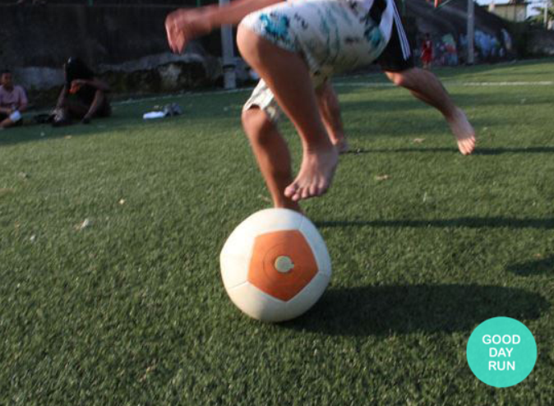
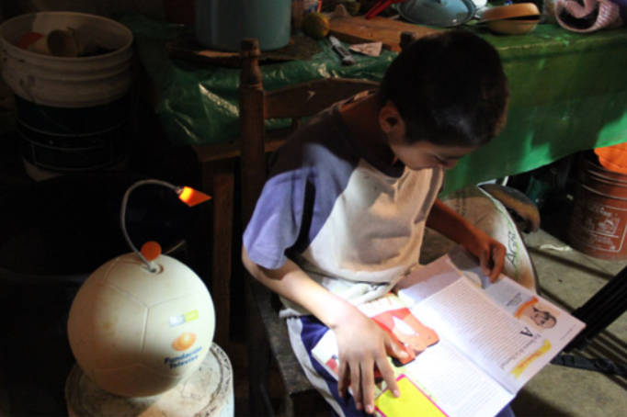
3. 소켓볼
30분 동안 가지고 축구를 하면 약 3시간 동안 LED 전등을 킬 수 있는 축구공
무게=일반 축구공 + 30g
유도 코일 센서가 전기를 발생시켜 배터리로 저장
가격은 99달러

Slide 15
중력을 이용하여..

Slide 16
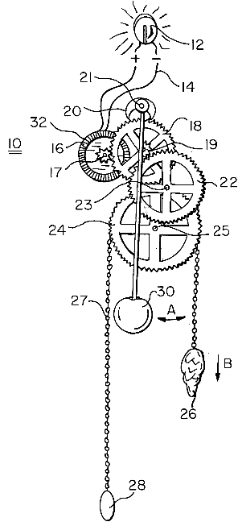
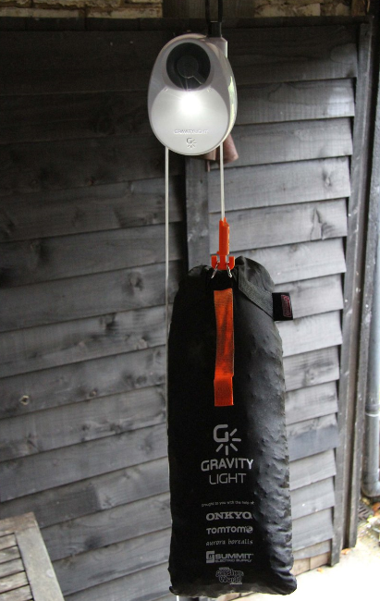
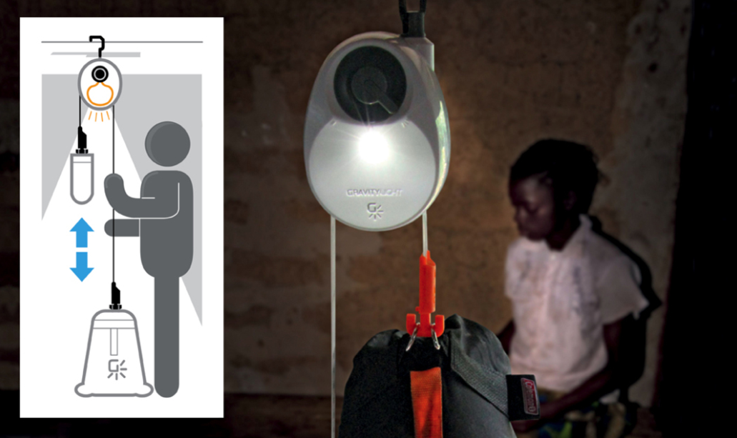
1. 그래비티 라이트
① 모래주머니에 모래(12kg)를 넣는다.
② 사람 키 높이(약 1.6m)로 들어올린 후에 손을 놓는다.
③ 모래주머니가 1초에 1mm씩 내려오면서 스프로켓이라 불리는 장치를 높은 토크로 천천히 돌린다.
④ 고분자 기어트레인이 이를 전달받아 낮은 토크로 빨리 돌면서 전기를 생산.
⑤ 생산된 전기를 통해 LED전구에 불이 들어온다.
1.8m = 30min

Slide 17
Q&A

